Slide 1
5.5.4求幂集（前序遍历应用）
集合的幂集：集合子集的集合称为幂集。
设S= {a,b,c,}
则ρ={{a,b,c,}、{a,b} 、{a,c} 、{a} 、{b,c} 、{b} 、{c}、Φ}
1
2018/9/13

Slide 2
算法思想：将幂集进行二叉划分：
第一次划分：针对第一个元素a，将幂集划分为包含a和不包含a的两部分；形成左右子树。
a
第二次划分：针对第二个元素b，分别针对左右结点进行划分，分为包含b和不包含b的两部分；
a
ab
a
b
第三次划分：针对第三个元素c，分别针对上面二叉树的叶子结点进行划分，分为包含c和不包含c的两部分，扩展后的二叉树的叶子结点就是所求的幂集元素。
a
ab
a
b
abc
ab
ac
a
bc
b
c
2
2018/9/13

Slide 3
5.5.4求幂集（前序遍历应用）
outL存入幂集元素（向量的元素是向量）{{a,b,c,},{a,b},{a,c},{a},{b,c},{b},{c},Φ}
pos指向sL中元素位置
求幂集递归算法：
template<class T>
void Power(Vector<Vector<T> >& outL, Vector<T> & sL, Vector<T> &pL, int pos)
{
if(sL.Size()==0)
return;
if(pos==sL.Size())
{
outL.Push_back(pL); //存储叶子的"指针域"
return;
}
pL.Push_back(sL[pos]);
Power(outL,sL,pL,pos+1); //进入左子树递归
pL.Pop_back(); //进入右子树递归，先从pL中删除pos指向的结点
Power(outL,sL,pL,pos+1); //进入右子树递归
}
sL存放集合{a,b,c}
这是输入参数
pL存入幂集元素中间值，当pos=sL.Size()时，pL就是幂集元素
a
0
ab
1
a
b
1
将pos所指的字符加入到幂集元素pL中
abc
2
ab
ac
2
a
bc
2
b
c
2
含有pos所指的字符，再进行递归
去掉pos所指的字符
不包含pos所指的字符，再进行递归
3
2018/9/13

Slide 4
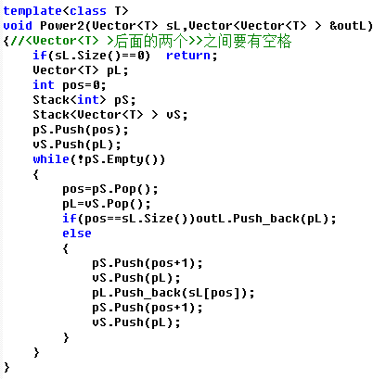
求幂集非递归算法
两个栈，一个用于存放当前扫描的位置
一个存放幂集元素的中间值 。
初态pos值为o，pL为空。
sL中的所有元素都考察完毕，则这时的pL就是幂集元素。
处理右子树，即不包含pos所指的字符。
处理左子树，即包含pos所指的字符。
4
2018/9/13

